Slide 3
س: علل: تعد مرحلة الشباب من أهم المراحل التي يمر بها الإنسان ؟
س: عن ماذا يسأل الإنسان في مرحلة الشباب يوم القيامة ؟

Slide 4
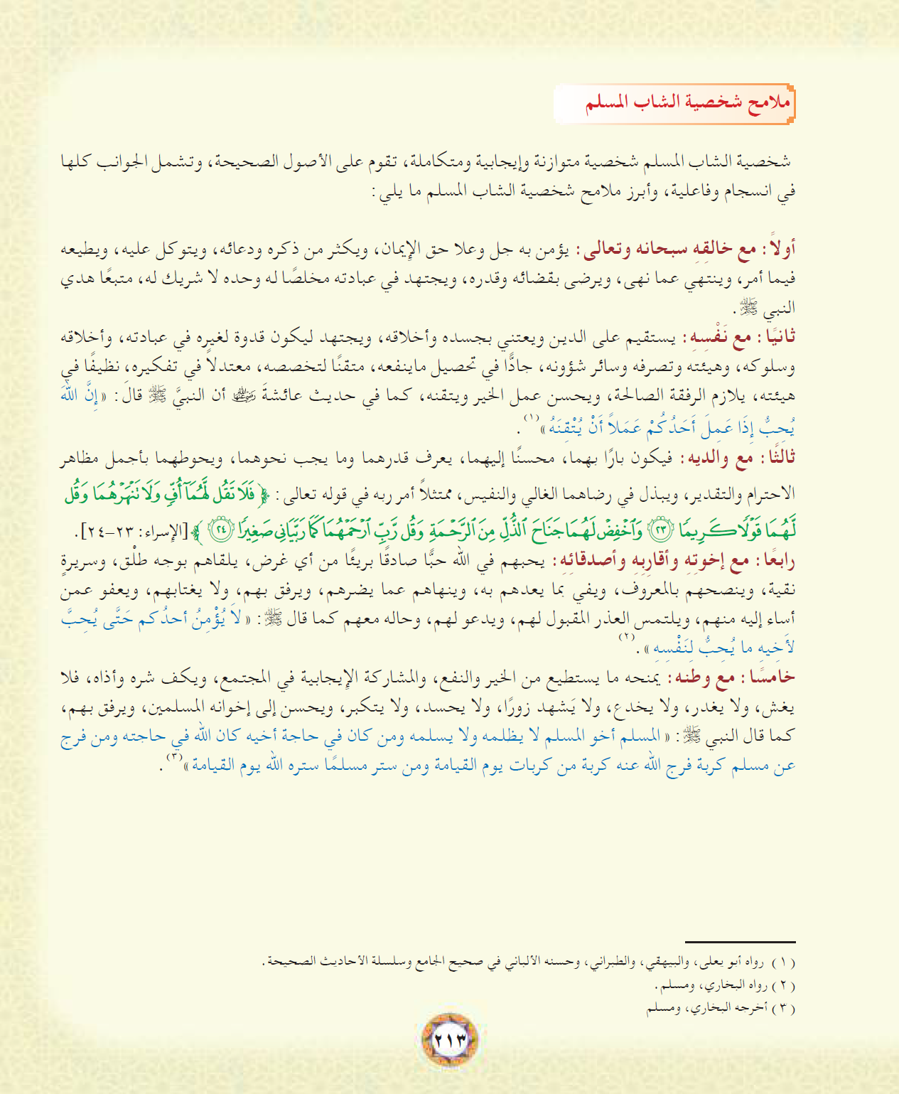
س: بين أهم ملامح شخصية الشاب المسلم ؟
ج2:

Slide 5
س: ما التحديات التي يواجهها الشباب اليوم ؟

Slide 6
ج1:
1) ينشأ في عبادة الله
2) قلبه معلق بالمساجد
3) يعف فرجه عن الحرام
4) يتصدق من ماله
ص 213
ص 214
ج3: تزكية النفوس – الارتقاء بالأخلاق - التنمية والتطور

